Slide 1

WhiteBoard
Víctor martinelli rodríguez
Pablo oliva navea
Manuel ridao pineda

Slide 2

Contenido
Descripción del problema
Funcionalidades ofrecidas a usuarios
Funcionalidades administrativas
Tecnologías utilizadas
Demostración

Slide 3

Descripción del problema
Educación adaptada a las nuevas tecnologías
Dinámica
Descentralizada
Adaptada a alumnos y profesores
Intuitivo para usuarios
Fácil de gestionar

Slide 4
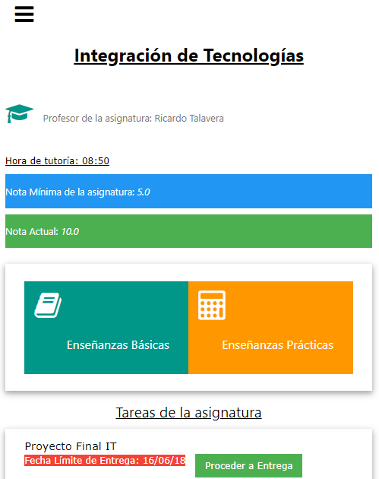
Funcionalidades para usuarios
Alumnos:
Descarga de material
Entrega de actividades
Mensajería entre alumnos

Slide 5
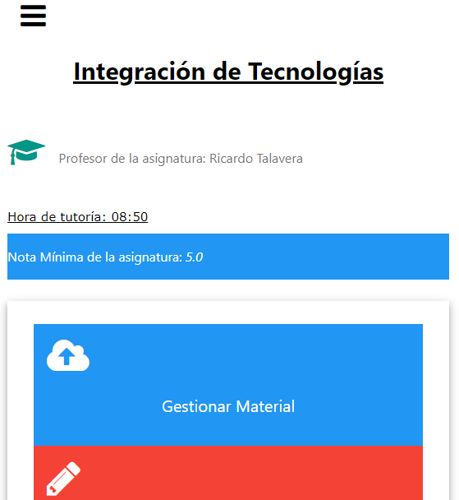
Funcionalidades para usuarios
Profesores:
Subida de material
Creación de actividades
Calificación de tareas

Slide 6
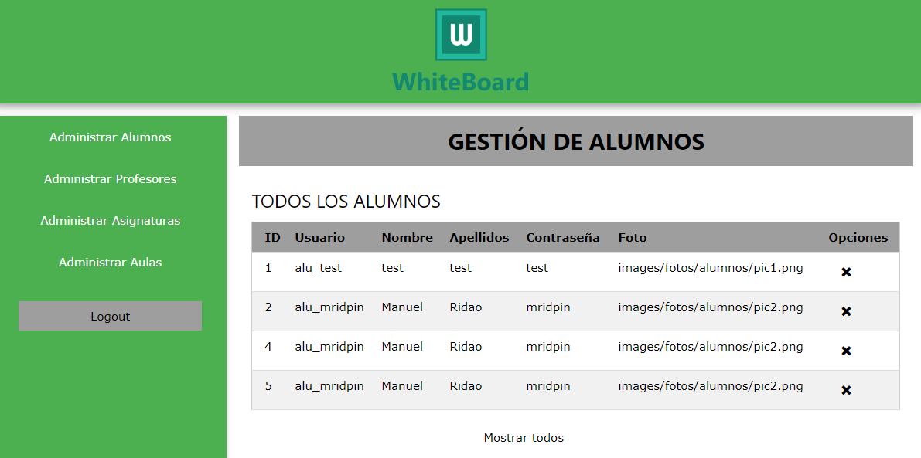
Funcionalidades para administradores
Administradores:
Gestión de alumnos
Gestión de profesores
Gestión de asignaturas
Gestión de aulas

Slide 7






Tecnologías utilizadas

Slide 8
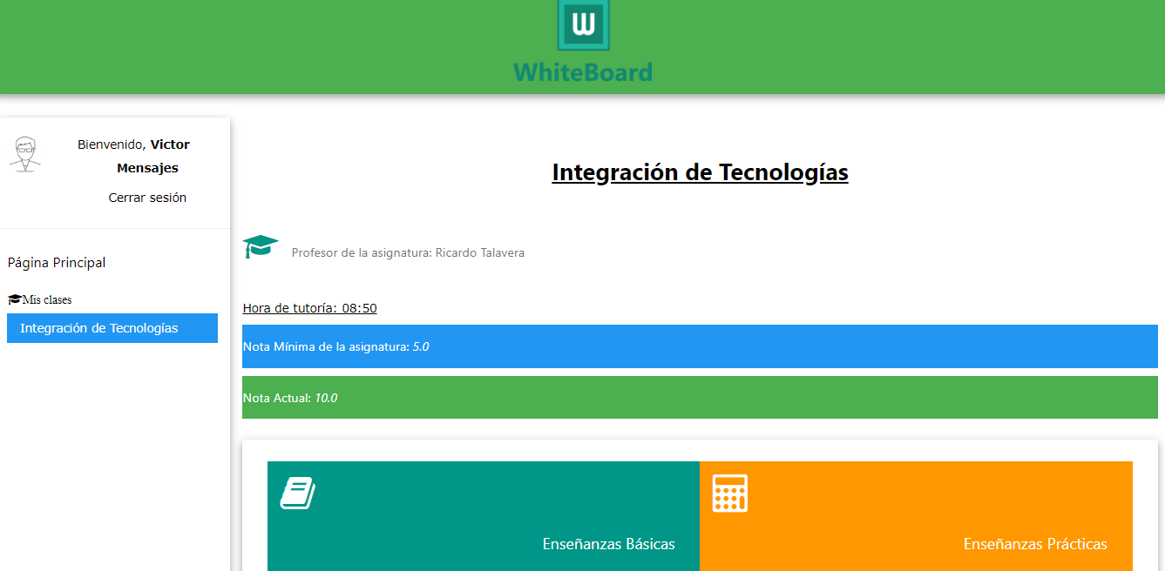
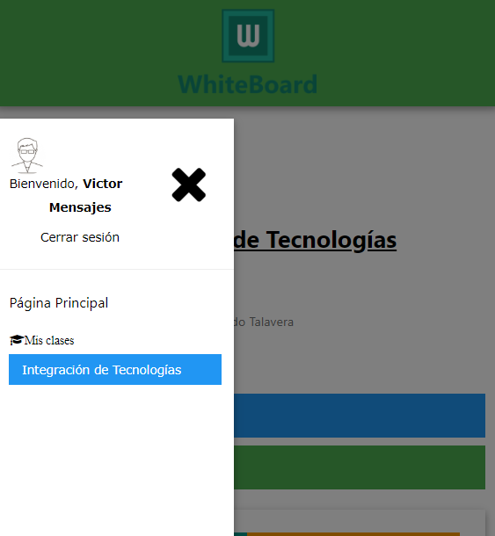
Estilo
Estilo minimalista
Responsive
Mobile first
Intuitivo

Slide 9
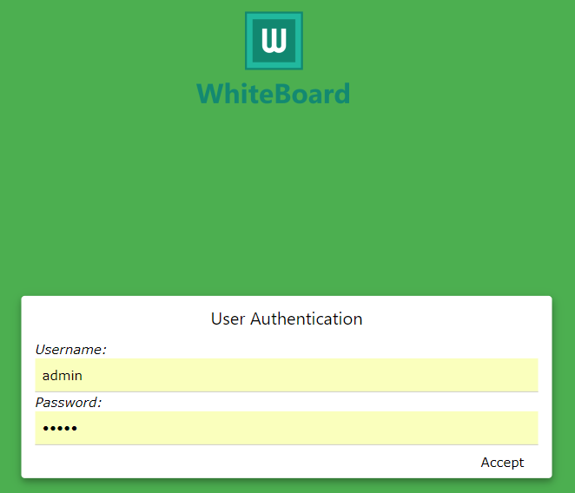
Demostración y preguntas

